Slide 1
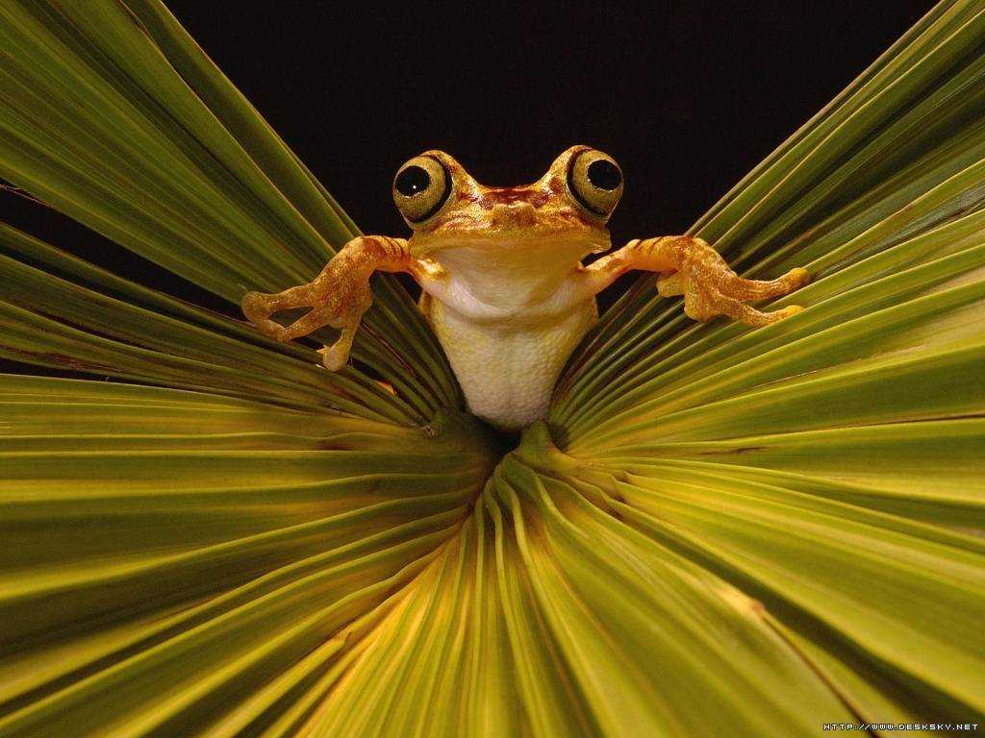
动物游戏之谜
米泉一中 周林敏 制作

Slide 2



学习目标：
1、了解科普文文体特征，掌握科普文一般阅读方法。
2、理清文章结构，培养筛选信息，概括叙述的能力。
3、培养热爱动物的感情，培养勤于探索的科学精神，领悟丰富的人文内涵。

Slide 3
学习步骤：
一、略读课文，整体感知。
二、品读课文，质疑交流
三、深入探究，百家争鸣
四、收获启迪，表达感悟

Slide 4
一、略读课文，整体感知
这篇科普说明文主要内容是什么：
1、文中列举了哪些动物游戏的事例？
2、科学家认为，动物游戏有哪几种最基本的类型？
3、科学家对动物游戏的研究取得了那些成果？
4、文章最后对动物游戏之谜下结论了吗？

Slide 5
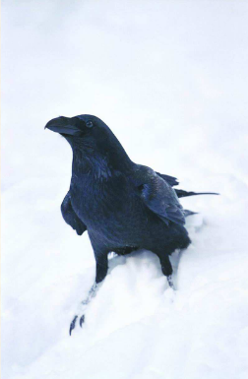
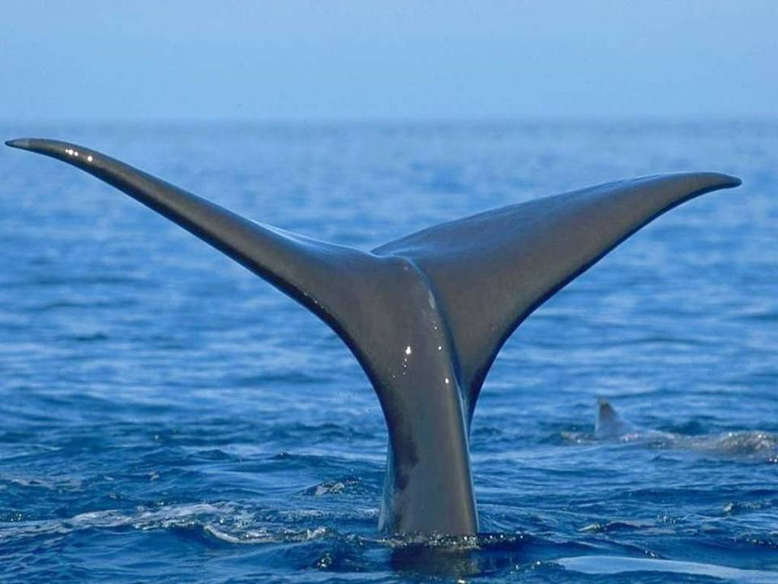
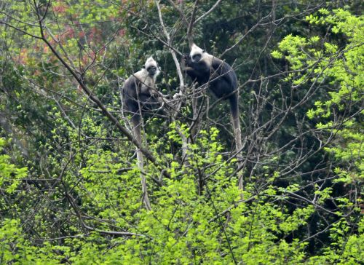
文章开头列举的动物游戏的事例
1、叶猴在跳荡嬉闹
2、渡鸦在滑雪而下
3、露脊鲸借风驶“船”
它们都在游戏

Slide 6
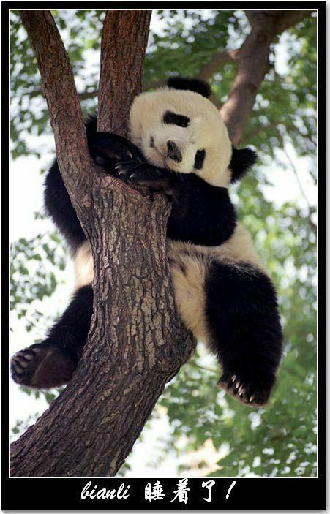
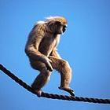
单 独 游 戏

Slide 7
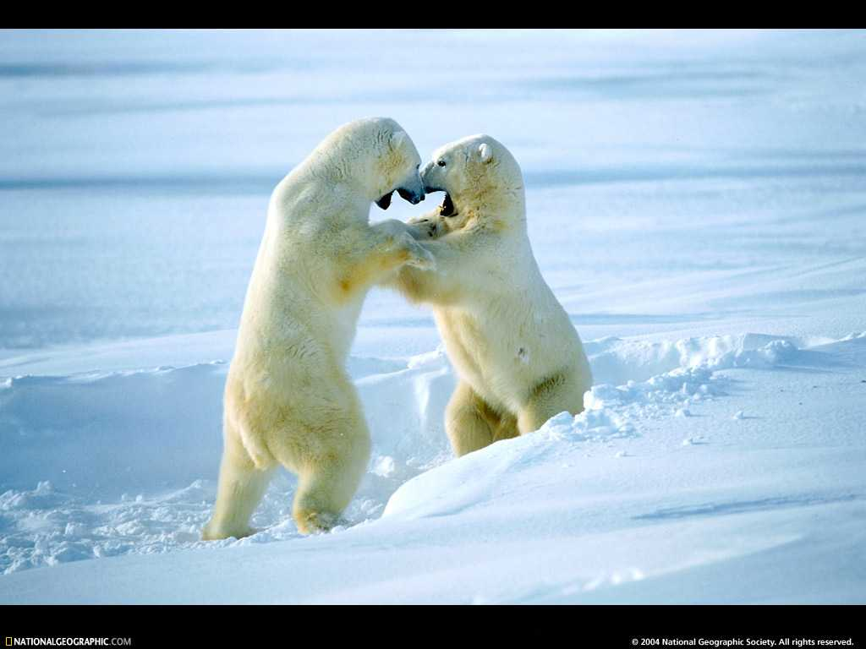
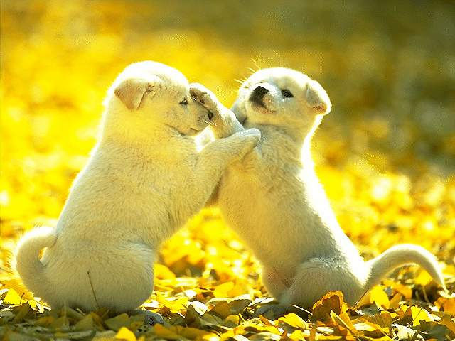
战 斗 游 戏
米泉一中 周林敏 制作

Slide 8
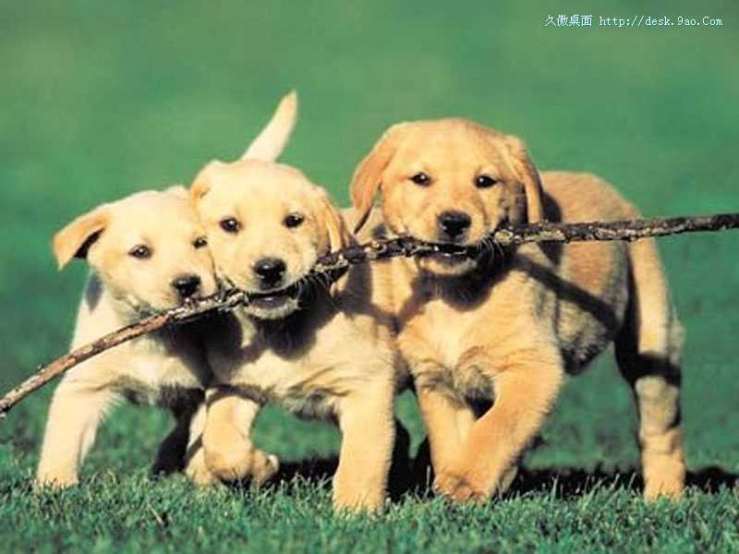
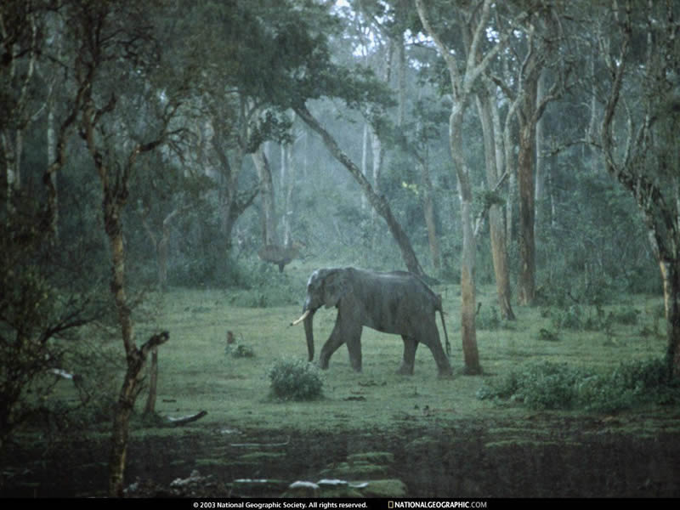
操 纵 事 物 的 游 戏

Slide 9
理清思路
现象 — 特征 — 原因 — 总结
（1－4）举例说明动物的游戏行为。
（5－8）说明动物游戏的基本类型。
（9－14）概述动物游戏的原因。（四种假说）
（15）说明要完全揭开动物游戏之谜还需要更深入研究。

Slide 10
理清思路
科学思维过程：
提出问题——分析问题——解决问题
结构形式：
总 —— 分 —— 总
内 容：
演习说
自娱说
动物为什么游戏→ →还有待更深入研究
学习说
锻炼说
说明顺序：逻辑顺序

Slide 11
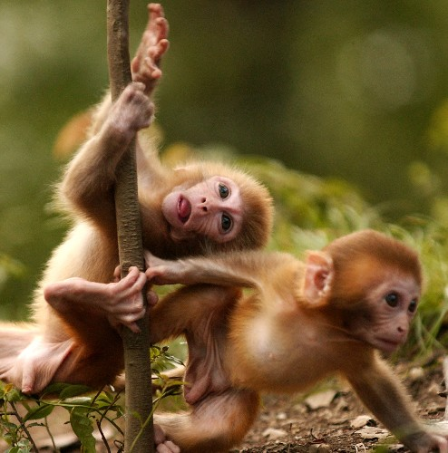
二、品读课文，质疑交流
文章的题目就是《动物游戏之谜》，主要内容就应该是解说“谜”在哪里。所以，文章列举了各种假说。那就请同学们以小组为单位找出关键句，筛选出 “假说”的根据和结论。完成课后第一题。

Slide 12
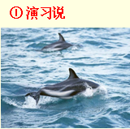
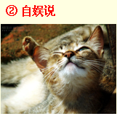
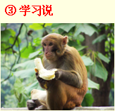

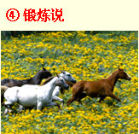
假 说
根 据
结 论
演 习 说
黑猩猩掌中戏水的游戏
游戏是生活的演习
游戏是自我娱乐的 集中表现
河马玩浮叶
自 娱 说
渡鸦滑雪梯
黑猩猩用棍子做出各种游戏行为、动物捉迷藏和追逐游戏
游戏是一种十分重要的学习行为
学 习 说
动物通过游戏来锻炼自己的身体和生存能力
锻 炼 说
羱羊奔跑跳跃、北极熊夏季进行的各种游戏

Slide 13

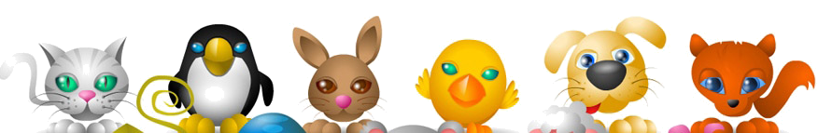
三、深入探究，百家争鸣
根据你平时的观察或理解，你认为哪一种假说更有道理？为什么？你有自己的观点吗？

Slide 14
秀出我自己
①我同意自娱说，因为，游戏本来就是娱乐的一种方式，动物也应该有一种自己的娱乐方式来放松自己。
②生物的思维方式较简单，他们游戏就象吃东西一样纯属一种本能，所以我提出本能说。
③认为应该是“锻炼说”和“学习说”的结合，因为自然界的生存法则就是“适者生存，优胜劣汰”，所以动物们为了生存当然要锻炼自己的技能，提高自己的本领。

Slide 15
任何作品总会向读者传达一种信息，在这篇文章中，周立明向我们介绍了动物世界存在的令人无法理解的游戏行为，他难道仅仅是为了告诉我们这些研究吗？他的言外之意是什么呢？
（人文内涵）游戏历来被当做人类的专利，但科学却证明了被人们视为低等的动物也会游戏，这不能不引起人们的兴趣，引起人们的深思。从而使人类重新审视动物、审视自己，更重要的是要让人类真正懂得，地球不是人类独有的。其它动物，一样是地球的主人！

Slide 16
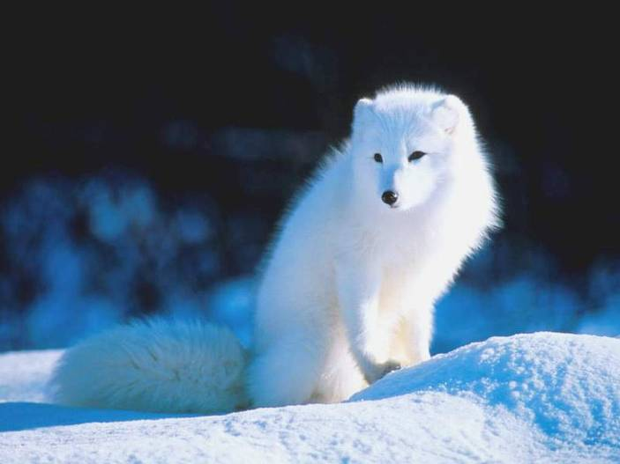

四、收获启迪，表达感悟
地球是人类和动物共同的家园，动物是人类的朋友，我们只有和动物和谐相处，世界才会更加美好。10月4日是世界爱护动物日，请同学们拟写两句“保护动物”公益广告词，要求：1.印象深刻，2.新颖别致，3.简洁明了。
示例：①保护动物就是保护我们的家园。 ②动物和人类共有一个家。

Slide 17
动物是人类的朋友，保护动物是我们的责任。
保护动物就是保护我们的家。
尊重每一个生命，呵护每一个生灵。
地球上如果没有动物，人类一定会感到孤独。
不要让我们的孩子只能在博物馆里才见到今天的动物。
不要让人类成为最后一种动物 。
没有买卖，就没有杀害

